Slide 1


第三章 链表
单链表 (Singly Linked List)
循环链表 (Circular List)
多项式及其相加
双向链表 (Doubly Linked List)
稀疏矩阵

Slide 2


单链表 (Singly Linked List)
特点
  每个元素(表项)由结点(Node)构成。
  线性结构
  结点可以不连续存储
  表可扩充

Slide 3
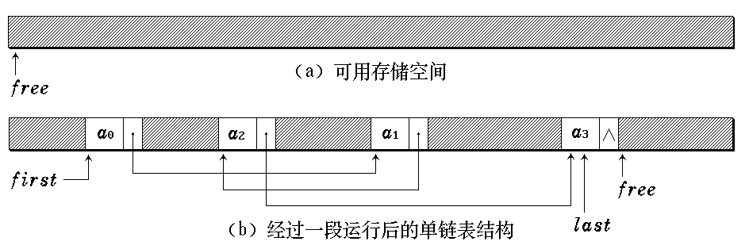
单链表的存储映像

Slide 4
单链表的类定义
多个类表达一个概念(单链表)。
  链表结点(ListNode)类
  链表(List)类
  链表游标(Iterator)类
定义方式
  复合方式
  嵌套方式

Slide 5
class List; //复合类定义
class ListNode { //链表结点类
friend class List; //链表类为其友元类
private:
int data; //结点数据, 整型
ListNode *link; //结点指针
};
class List { //链表类
public:
//链表公共操作
………
private:
ListNode *first, *last; //表头和表尾指针
};

Slide 6
class List { //链表类定义(嵌套方式)
public:
//链表操作
………
private:
class ListNode { //嵌套链表结点类
public:
int data;
ListNode *link;
};
ListNode *first, *last; //表头和表尾指针
};

Slide 7
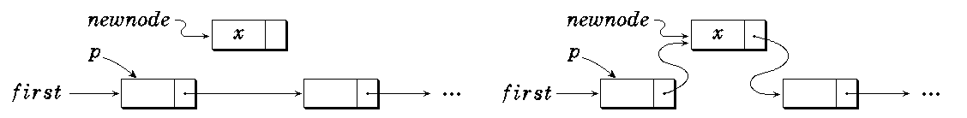
单链表中的插入与删除
插入
  第一种情况：在第一个结点前插入
newnode→link = first ;
first = newnode；
（插入前） （插入后）

Slide 8
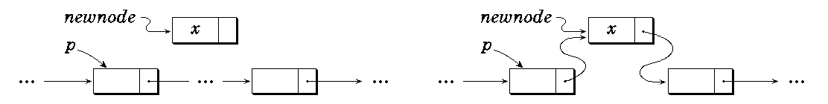
  第二种情况：在链表中间插入
  newnode→link = p→link;
p→link = newnode；
(插入前) (插入后)

Slide 9
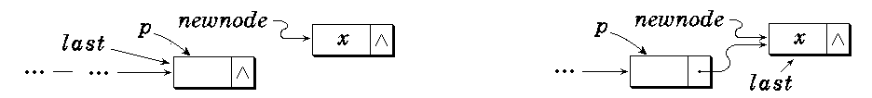
  第三种情况：在链表末尾插入
  newnode→link = p→link;
p→link = last = newnode；
(插入前) (插入后)

Slide 10
int List::Insert ( const int x, const int i ) {
//在链表第 i 个结点处插入新元素 x
Node *p = first; int k = 0;
while ( p != NULL && k< i -1 )
{ p = p→link; k++; } //找第i-1个结点
if ( p == NULL && first != NULL ) {
cout << “Invalid position for
Insertation!\n”; return 0;
}
Node *newnode= new Node(x, NULL);
//创建新结点,其数据为x,指针为0

Slide 11
if ( first == NULL || i == 0 ) { //插在表前
newnode→link = first;
if ( first == NULL ) last = newnode;
first = newnode;
}
else { //插在表中或末尾
newnode→link = p→link;
if ( p→link == NULL ) last = newnode;
p→link = newnode;
}
return 1;
}

Slide 12
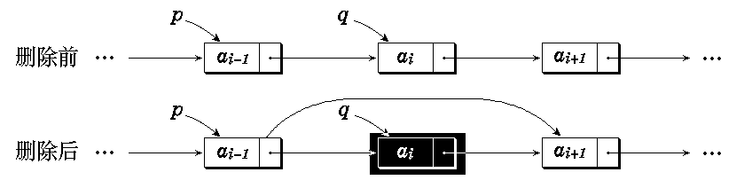
删除
  第一种情况: 删除表中第一个元素
  第二种情况: 删除表中或表尾元素
在单链表中删除含a_{i}的结点

Slide 13
int List::Remove ( int i ) {
//在链表中删除第i个结点
Node *p = first, *q; int k = 0;
while ( p != NULL && k< i-1 )
{ p = p→link; k++; } //找第i-1个结点
if ( p == NULL ) {
cout << “Invalid position for Deletion!\n”;
return 0;
}

Slide 14
if ( i == 0 ) { //删除表中第1个结点
q = first; //q保存被删结点地址
p = first = first→link; //修改first
}
else { //删除表中或表尾元素
q = p→link;
p→link = q→link; //重新链接
}
if ( q == last ) last = p; //可能修改last
k = q→data; delete q; //删除q
return k;
}

Slide 15
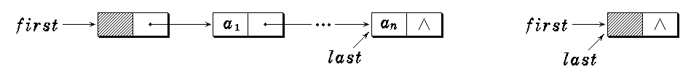
带表头结点的单链表
表头结点位于表的最前端，本身不带数据，仅标志表头。
设置表头结点的目的是统一空表与非空表的操作，简化链表操作的实现。
非空表 空表

Slide 16
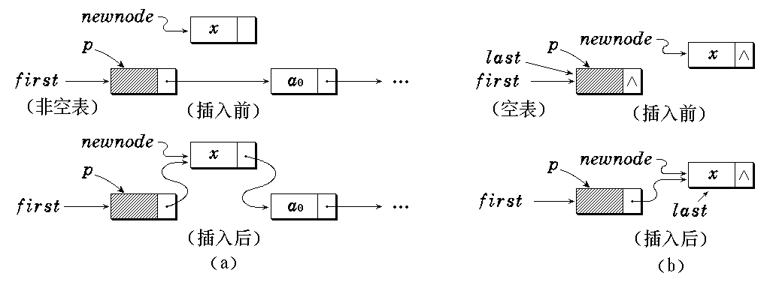
在带表头结点的单链表
第一个结点前插入新结点
newnode→link = p→link;
if ( p→link ==NULL ) last = newnode;
p→link = newnode;

Slide 17
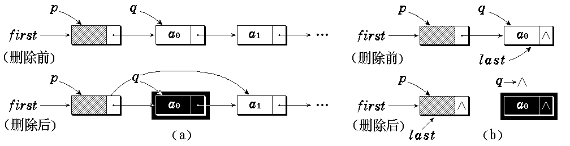
从带表头结点的单链表中删除第一个结点
q = p→link;
p→link = q→link;
delete q;
if ( p→link == NULL ) last = p;

Slide 18
单链表的类模板
类模板将类的数据成员和成员函数设计得更完整、更灵活。
类模板更易于复用。
在单链表的类模板定义中，增加了表头结点。

Slide 19
用模板定义的单链表类
template <class Type> class List;
template <class Type> class ListNode {
friend class List<Type>;
Type data; //结点数据
ListNode<Type> *link; //结点链接指针
public:
ListNode ( ); //链表结点构造函数
ListNode ( const Type& item );

Slide 20
ListNode<Type> *NextNode ( )
{ return link; }
void InsertAfter ( ListNode<Type> *p );
//在当前结点后插入结点p
ListNode<Type> *GetNode ( const Type&
item, ListNode<Type> *next );
//创建数据为item，指针为next的新结点
ListNode<Type> *RemoveAfter ( );
//摘下当前结点的下一结点
};

Slide 21
template <class Type> class List {
ListNode<Type> *first, *last;
public:
List ( ) { last =first = new ListNode<Type>
( value ); } //构造函数
~List ( ); //析构函数
void MakeEmpty ( ); //链表置空
int Length ( ) const; //求链表长度
ListNode<Type> *Find ( Type value );
ListNode<Type> *Find ( int i );
int Insert ( Type value, int i );

Slide 22
Type *Remove ( int i );
Type *Get ( int i );
};
链表结点部分操作的实现
template <class Type> void ListNode
<Type> ::ListNode ( ) : link (NULL) { }
template <class Type> void ListNode <Type> ::ListNode ( const Type & item ) :
data (item), link (NULL) { }

Slide 23
template <class Type> void ListNode
<Type>::InsertAfter ( ListNode<Type> *p )
{ p→link = link; link = p; }
template <class Type> ListNode<Type>
*ListNode<Type>::GetNode ( const Type
& item, ListNode<Type> *next = NULL ) {
ListNode<Type> *newnode =
new ListNode<Type> (item);
newnode →link = next;
return newnode;
}

Slide 24
template <class Type> ListNode<Type>
*ListNode<Type>::RemoveAfter ( ) {
//摘下当前结点的下一结点
ListNode<Type> *tempptr = link;
if ( link == NULL ) return NULL;
//没有下一结点则返回空指针
link = tempptr→link; //重新链接
return tempptr;
//返回下一结点地址
}

Slide 25
链表的公共操作
template <class Type> List<Type>::~List ( ){
//析构函数
MakeEmpty ( ); delete first;
//链表置空，再删去表头结点
first = last = NULL; //指针置空
}

Slide 26
template <class Type>
void List<Type>::MakeEmpty ( ) {
//删去链表中除表头结点外的所有其他结点
ListNode<Type> *q;
while ( first→link != NULL ) {
q = first→link; first→link = q→link;
//将表头结点后第一个结点从链中摘下
delete q; //释放它
}
last = first; //修改表尾指针
}

Slide 27
template <class Type>
int List<Type>::Length ( ) const {
//求单链表的长度
ListNode<Type> *p = first→link;
//检测指针p指示第一个结点
int count = 0;
while ( p != NULL ) { //逐个结点检测
p = p→link; count++;
}
return count;
}

Slide 28
template <class Type> ListNode<Type>
*List <Type>::Find ( Type value ) {
//在链表中从头搜索其数据值为value的结点
ListNode<Type> *p = first→link;
//检测指针p指示第一个结点
while ( p != NULL && p→data != value )
p = p→link;
return p;
// p 在搜索成功时返回找到的结点地址
// p 在搜索不成功时返回空值
}

Slide 29
template <class Type> ListNode<Type>
*List<Type>::Find ( int i ) {
//在链表中从头搜索第i个结点，不计头结点
if ( i < -1 ) return NULL;
if ( i == -1 ) return first; // i 应 ≥ 0
ListNode<Type> *p = first→link;
int j = 0;
while ( p != NULL && j < i ) // j = i 停
{ p = p→link; j = j++; }
return p;
}

Slide 30
template <class Type>
int List<Type>::Insert ( Type value, int i ) {
//将含value的新元素插入到链表第i个位置
ListNode<Type> *p = Find ( i-1 );
// p 指向链表第 i-1个结点
if ( p == NULL ) return 0;
ListNode<Type> *newnode = //创建结点
GetNode ( value, p→link );
if ( p→link == NULL ) last = newnode;
p→link = newnode; //重新链接
return 1;
}

Slide 31
template <class Type>
Type *List<Type>::Remove ( int i ) {
//从链表中删去第 i 个结点
ListNode<Type> *p = Find (i-1), *q;
if ( p == NULL || p→link == NULL )
return NULL;
q = p→link; p→link = q→link; //重新链接
Type value = q→data; //保存被删数据
if ( q == last ) last = p;
delete q;
return &value;
}

Slide 32
template <class Type>
Type *List<Type>::Get ( int i ) {
//提取第 i 个结点的数据
ListNode<Type> *p = Find ( i );
// p 指向链表第 i 个结点
if ( p == NULL || p == first )
return NULL;
else return & p→data;
}

Slide 33
链表的游标类(Iterator)
游标类主要用于单链表的搜索。
游标类的定义原则：
  Iterator类是List类和ListNode类的友元类。
  Iterator对象引用已有的List类对象。
  Iterator类有一数据成员current，记录对单链表最近处理到哪一个结点。
  Iterator类提供若干测试和搜索操作

Slide 34
表示链表的三个类的模板定义
enum Boolean { False True };
template <class Type> class List;
template <class Type> class ListIterator;
template <class Type> class ListNode {
friend class List <Type>;
friend class ListIterator <Type>;
public:
………
private:
Type data;
ListNode<Type> *link;
};

Slide 35
template <class Type> class List {
public:
………
private:
ListNode<Type> *first, *last;
};
template <class Type> class ListIterator {
public:
ListIterator ( const List<Type> & l )
: list (l), current (l.first) { }
//构造函数: 引用链表 l, 表头为当前结点

Slide 36
Boolean NotNull ( );
//检查链表中当前指针是否非空
Boolean NextNotNull ( );
//检查链表中下一结点是否非空
Type *First ( );
//返回链表表头指针
Type *Next ( );
//返回链表当前结点的下一个结点的地址
private:
const List<Type> & list; //引用已有链表
ListNode<Type> *current; //当前结点指针
}

Slide 37
链表的游标类成员函数的实现
template <class Type>
Boolean ListIterator<Type>::NotNull ( ) {
//检查链表中当前元素是否非空
if ( current != NULL ) return True;
else return False;
}
template <class Type>
Boolean ListIterator<Type>::NextNotNull ( ) {
//检查链表中下一元素是否非空

Slide 38
if ( current != NULL &&
current→link != NULL ) return True;
else return False;
}
template <class Type>
Type *ListIterator<Type>::First ( ) {
//返回链表中第一个结点的地址
if ( list.first→link != NULL )
{ current = list.first; return current; }
else { current = NULL; return NULL; }
}

Slide 39
template <class Type>
Type *ListIterator<Type>::Next ( ) {
//返回链表中当前结点的下一个结点的地址
if ( current != NULL
&& current→link != NULL ) {
current = current→link;
return current;
}
else { current = NULL; return NULL; }
}

Slide 40
利用游标类(iterator)计算元素的和
int sum ( const List<int> &l ) {
ListIterator<int> li (l); //定义游标对象
if ( ! li.nextNotNull ( ) ) return 0;
int retvalue = * li.First ( ); //第一个元素值
while ( li.nextNotNull ( ) ) //链表未扫描完
retvalue += * li.Next ( ); //累加
return retvalue;
}

Slide 41
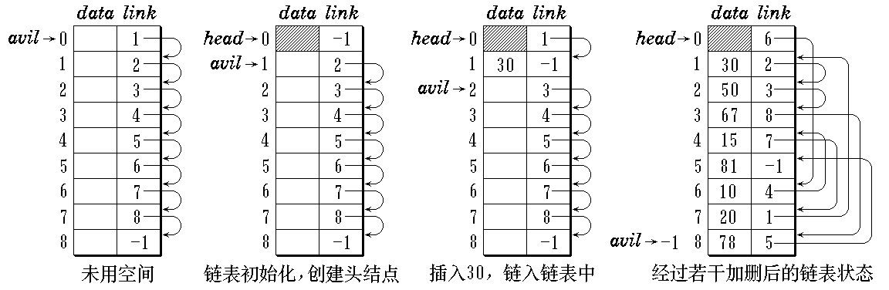
静态链表结构 利用数组定义，运算
过程中存储空间大小不变
分配节点： j = avil; avil = A[avil].link;
释放节点： A[i].link = avil; avil = i;

Slide 42
循环链表 (Circular List)
循环链表是单链表的变形。
循环链表最后一个结点的link指针不为 0 (NULL)，而是指向了表的前端。
为简化操作，在循环链表中往往加入表头结点。
循环链表的特点是：只要知道表中某一结点的地址，就可搜寻到所有其他结点的地址。

Slide 43

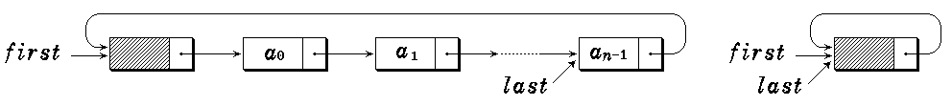
循环链表的示例
带表头结点的循环链表

Slide 44
循环链表类的定义
template <class Type> class CircList;
template <class Type> class CircListNode {
friend class CircList;
public:
CircListNode ( Type d=0,
CircListNode<Type> *next=NULL ) :
data (d), link (next) { } //构造函数
private:
Type data;
CircListNode<Type> *link;
}

Slide 45
template <class Type> class CircList {
public:
CircList ( Type value );
~CircList ( );
int Length ( ) const;
Boolean IsEmpty ( )
{ return first→link == first; }
Boolean Find ( const Type & value );
Type getData ( ) ( ) const;
void Firster ( ) { current = first; }
Boolean First ( );

Slide 46
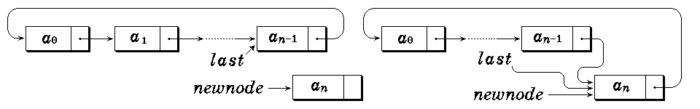
Boolean Next ( );
Boolean Prior ( );
void Insert ( const Type & value );
void Remove ( );
private:
CircListNode<Type> *first, *current, *last;
};
插入

Slide 47
用循环链表求解约瑟夫问题
约瑟夫问题的提法
n 个人围成一个圆圈，首先第2个人从1开始一个人一个人顺时针报数, 报到第m个人，令其出列。然后再从下一个人开始，从1顺时针报数，报到第m个人，再令其出列，…，如此下去, 直到圆圈中只剩一个人为止。此人即为优胜者。
例如 n = 3 m = 8

Slide 48

例如 n = 3 m = 8

Slide 49
约瑟夫问题的解法
#include <iostream.h>
#include “CircList.h”
void Josephus ( int n, int m ) {
for ( int i=0; i<n-1; i++ ) { //执行n-1次
for ( int j=0; j<m-1; j++ ) Next ( );
cout << “Delete person ” <<
getData ( ) << endl; //数m-1个人
Remove ( ); //删去
}
}

Slide 50
void main ( ) {
CircList<int> clist;
int n, m;
cout << “Enter the Number of Contestants?”;
cin >> n >> m;
for ( int i=1; i<=n; i++ ) clist.insert (i);
//形成约瑟夫环
clist.Josephus (n, m);
//解决约瑟夫问题
}

Slide 51

多项式及其相加
在多项式的链表表示中每个结点增加了一个数据成员link，作为链接指针。
优点是：
  多项式的项数可以动态地增长，不存在存储溢出问题。
  插入、删除方便，不移动元素。

Slide 52
多项式(polynomial)类的链表定义
struct Term {
int coef;
int exp;
void Init ( int c, int e ) { coef = c; exp = e; }
};
class Polynomial {
List<Term> poly;
friend Polynomial operator +
(const Polynomial &, const Polynomial &);
};

Slide 53
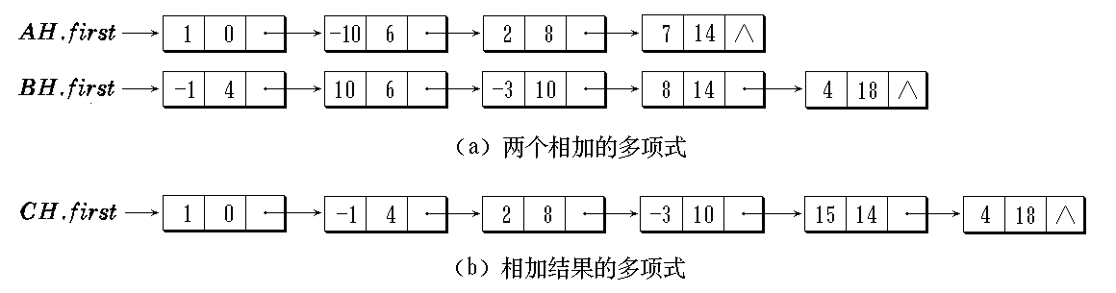
多项式链表的相加
AH = 1 - 10x⁶ + 2x⁸ +7x¹⁴
BH = - x⁴ + 10x⁶ - 3x¹⁰ + 8x¹⁴ +4x¹⁸

Slide 54
Polynomial operator + ( const Polynomial
& ah, const Polynomial & bh ) {
Term *pa, *pb, *pc, *p;
ListIterator<Element> Aiter ( ah.poly );
ListIterator<Element> Biter ( bh.poly );
//建立两个多项式对象 Aiter、 Biter
pa = pc = Aiter.First ( ); // pa 检测指针
pb = Biter.First ( ); // pb 检测指针
pa = Aiter.Next ( ); pb = Biter.Next;
// pa, pb 越过表头结点
delete pb;

Slide 55
while ( Aiter.NotNull ( ) && Biter.NotNull ( ) )
switch ( compare ( pa→exp, pb→exp ) ) {
case '=' :
pa→coef = pa→coef + pb→coef;
p = pb; pb = Biter.Next ( ); delete p;
if ( !pa→coef ) {
p = pa; pa = Aiter.Next ( );
delete p;
}
else {
pc→link = pa; pc = pa;
pa = Aiter.Next ( );
}
break;

Slide 56
case '<' :
pc→next = pb; pc = pb;
pb = Biter.Next ( ); break;
case '>' :
pc→next = pa; pc = pa;
pa = Aiter.Next ( );
}
if ( Aiter.NotNull ( ) ) pc→next = pa;
else pc→next = pb;
}

Slide 57
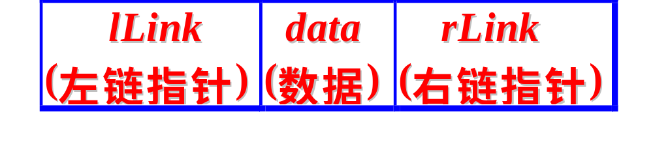
双向链表 (Doubly Linked List)
双向链表是指在前驱和后继方向都能游历(遍历)的线性链表。
双向链表每个结点结构：
前驱方向 ⬅ ➔ 后继方向
双向链表通常采用带表头结点的循环链表形式。

Slide 58

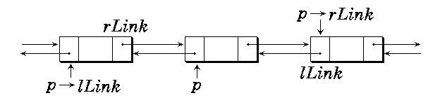
非空表 空表
结点指向
p == p→lLink→rLink == p→rLink→lLink

Slide 59
双向循环链表类的定义
template <class Type> class DblList;
template <class Type> class DblNode {
friend class DblList<Type>;
private:
Type data; //数据
DblNode<Type> *lLink, *rLink; //指针
DblNode ( Type value,
DblNode<Type> *left, *right ) :
data (value), lLink (left), rLink (right) { }

Slide 60
DblNode ( Type value ) : data (value),
lLink (NULL), rLink (NULL) { }
};
template <class Type> class DblList {
public:
DblLIst ( Type uniqueVal );
~DblList ( );
int Length ( ) const;
int IsEmpty ( )
{ return first→rlink == first; }
int Find ( const Type & target );

Slide 61
Type getData ( ) ( ) const;
void Firster ( ) { current = first; }
int First ( );
int Next ( );
int Prior ( );
int operator ! ( )
{ return current != NULL; }
void Insert ( const Type & value );
void Remove ( );
private:
DblNode<Type> *first, *current;
};

Slide 62
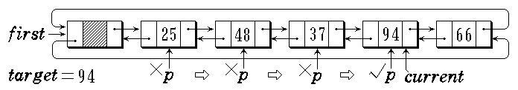
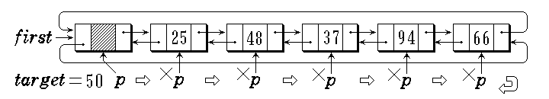
双向循环链表的搜索算法
搜索成功
搜索不成功

Slide 63
template <class Type> int DblList<Type>::
Find ( const Type & target ) {
//在双向循环链表中搜索含target的结点，
//搜索成功返回1，否则返回0。
DblNode<Type> *p = first→rLink;
while ( p != first && p→data != target )
p = p→rLink; //循链搜索
if ( p != first ) { current = p; return 1; }
return 0;
}

Slide 64
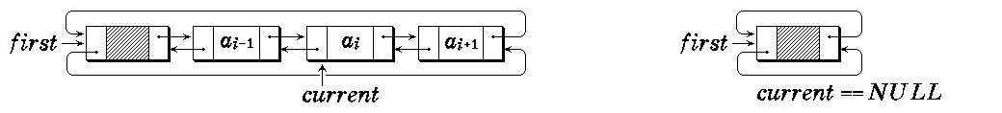
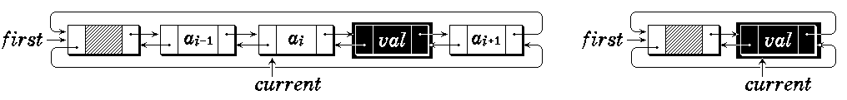
双向循环链表的插入算法
p→lLink = current;
p→rLink =current→rLink;
current→rLink = p;
current = current→rLink;
current→rLink→lLink = current;

Slide 65
template <class Type> void DblList<Type>::
Insert ( const Type & value ) {
if ( current == NULL ) //空表情形
current = first→rLink =
new DblNode ( value, first, first );
else { //非空表情形
current→rLink =new DblNode
( value, current, current→rLink );
current = current→rLink;
}
current→rLink→lLink = current;
}

Slide 66
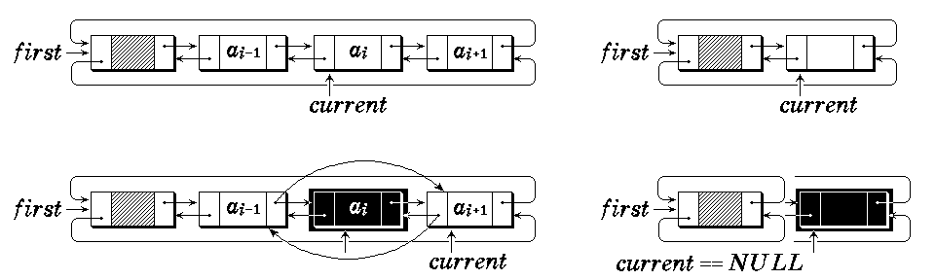
双向循环链表的删除算法
current→rLink→lLink = current→lLink; current→lLink→rLink = current→rLink;

Slide 67
template <class Type>
void DblList<Type>::Remove ( ) {
if ( current != NULL ) {
DblNode *temp = current;
current = current→rLink;
current→lLink = temp→lLink;
temp→lLink→rLink = current;
delete temp;
if ( current == first )
if ( IsEmpty ( ) ) current = NULL;
else current = current→rLink;
}
}

Slide 68
其他双向循环链表的公共操作
template <class Type>
DblList<Type>::DblLIst ( Type uniqueVal ) {
//双向循环链表的构造函数, 创建表头结点
first = new DblNode<Type> ( uniqueVal );
first→rLink = first→lLink = first;
current = NULL;
}

Slide 69
template <class Type>
int DblList<Type>::Length ( ) const {
//求双向循环链表的长度(不计表头结点)
DblNode<Type> * p = first→rLink;
int count = 0;
while ( p != first )
{ p = p→rLink; count++; }
return count;
}

Slide 70
template <class Type>
int DblList<Type>::First ( ) {
if ( !IsEmpty ( ) )
{ current = first→rLink; return 1; }
current = NULL; return 0;
}
template <class Type>
int DblList<Type>::Next ( ) {
if ( current→rLink == first )
{ current = NULL; return 0; }
current = current→rLink; return 1;
}

Slide 71
template <class Type>
int DblList<Type>::Prior ( ) {
if ( current→lLink == first )
{ current = NULL; return 0; }
current = current→lLink; return 1;
}

Slide 72
稀疏矩阵
在矩阵操作(+、-、*、/)时矩阵非零元素会发生动态变化，用稀疏矩阵的链接表示可适应这种情况。
稀疏矩阵的链接表示采用正交链表：行链表与列链表十字交叉。
行链表与列链表都是带表头结点的循环链表。用表头结点表征是第几行，第几列。

Slide 73
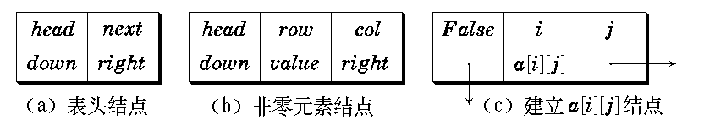
稀疏矩阵的结点

Slide 74
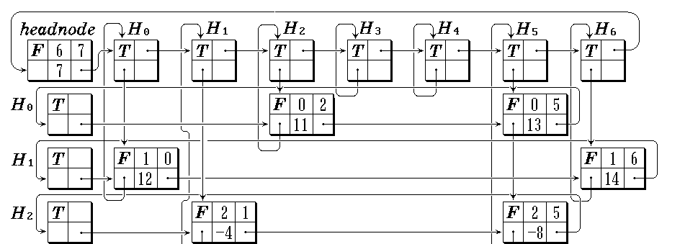
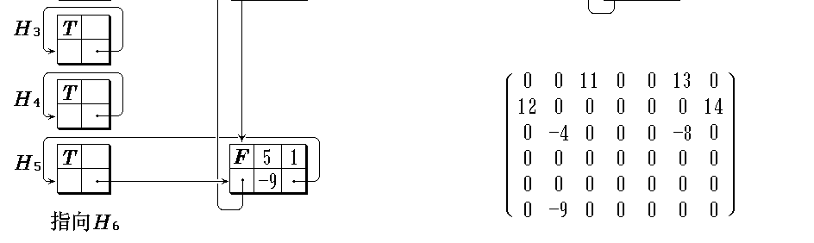
稀疏矩阵的正交链表表示的示例

Slide 75
稀疏矩阵的链表表示的类定义
enum Boolean { False, True };
struct Triple { int row, col; float value; };
class Matrix;
class MatrixNode { //矩阵结点定义
friend class Matrix;
friend istream &operator >> ( istream &,
Matrix & ); //矩阵输入重载函数

Slide 76
private:
MatrixNode *down, *right;
Boolean head;
Union { Triple triple; MatrixNode *next; }
MatrixNode ( Boolean, Triple* );
}
MatrixNode::MatrixNode ( Boolean b,
Triple *t ) { //矩阵结点构造函数
head = b; //结点类型
if ( b ) { right = next = this; }
else triple = *t;
}

Slide 77
typedef MatrixNode *MatrixNodePtr;
class Matrix {
friend istream & operator >> ( istream &, Matrix & );
public:
~Matrix ( ); private:
MatrixNode *headnode;
};

Slide 78
用正交链表表示的稀疏矩阵的建立
istream & operator
>> ( istream & is, Matrix & matrix ) {
Triple s; int p;
is >> s.row >> s.col >> s.value; //三元组
if ( s.row > s.col ) p = s.row;
else p = s.col; //取行、列数大者
matrix.headnode = //整个矩阵表头结点
new MatrixNode ( False, &s );
if ( !p ) { //零矩阵时
matrix.headnode→right=matrix.headnode;
return is;
}

Slide 79
MatrixNodePtr *H =
new MatrixNodePtr ( p );
for ( int i=0; i<p; i++ )
H[i] = new MatrixNode ( True, 0 );
int CurrentRow = 0;
MatrixNode *last = H[0];
for ( i=0; i<s.value; i++ ) {
Triple t;
is >> t.row >> t.col >> t.value;
if ( t.row > CurrentRow ) {
last→right = H[CurrentRow];
CurrentRow = t.row;
last = H[CurrentRow];
}

Slide 80
if ( t.row > CurrentRow ) {
last→right = H[CurrentRow];
CurrentRow = t.row;
last = H[CurrentRow];
}
last = last→right =
new MatrixNode ( False, &t );
H[t.col]→next = H[t.col]→next→down
= last;
}
last→right = H[CurrentRow];

Slide 81
for ( i=0; i<s.col; i++ )
H[i]→next→down = H[i];
for ( i=0; i<p-1; i++ )
H[i]→next =H[i+1];
H[p-1]→next = matrix.headnode;
matrix.headnode→right = H[0];
delete [ ] H;
return is;
}

Slide 82
稀疏矩阵的删除
为执行稀疏矩阵的删除，需要使用可利用空间表来管理回收的空间。
可利用空间表是单链表结构，只允许在表头插入或删除，其表头指针为av。
使用可利用空间表，可以高效地回收循环链表。
如果需要建立新的稀疏矩阵，还可以从可利用空间表中分配结点。

Slide 83
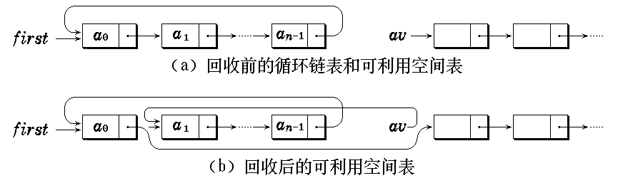
利用可利用空间表回收循环链表
if ( first != NULL ) {
CircListNode<Type> *second = first→link;
first→link = av; av = second;
first = NULL;
}

Slide 84
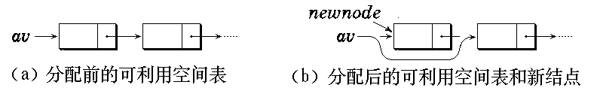
从可利用空间表分配结点
if ( av == NULL ) newnode =
new CircListNode<Type>;
else { newnode = av; av = av→link; }

Slide 85
用正交链表表示的稀疏矩阵的删除
Matrix::~Matrix ( ) {
if ( headnode == NULL ) return;
MatrixNode *x = headnode→right, *y;
headnode→right = av; av = headnode;
while ( x != headnode ) {
y = x→right; x→right = av; av = y;
x = x→next;
}
headnode = NULL;
}

Slide 86

结束

